Slide 1
Синий иней
ИОТ ИРИТ-РТФ

Slide 2

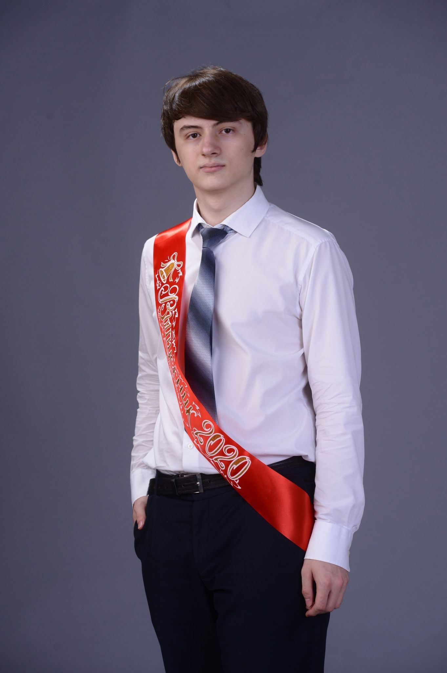
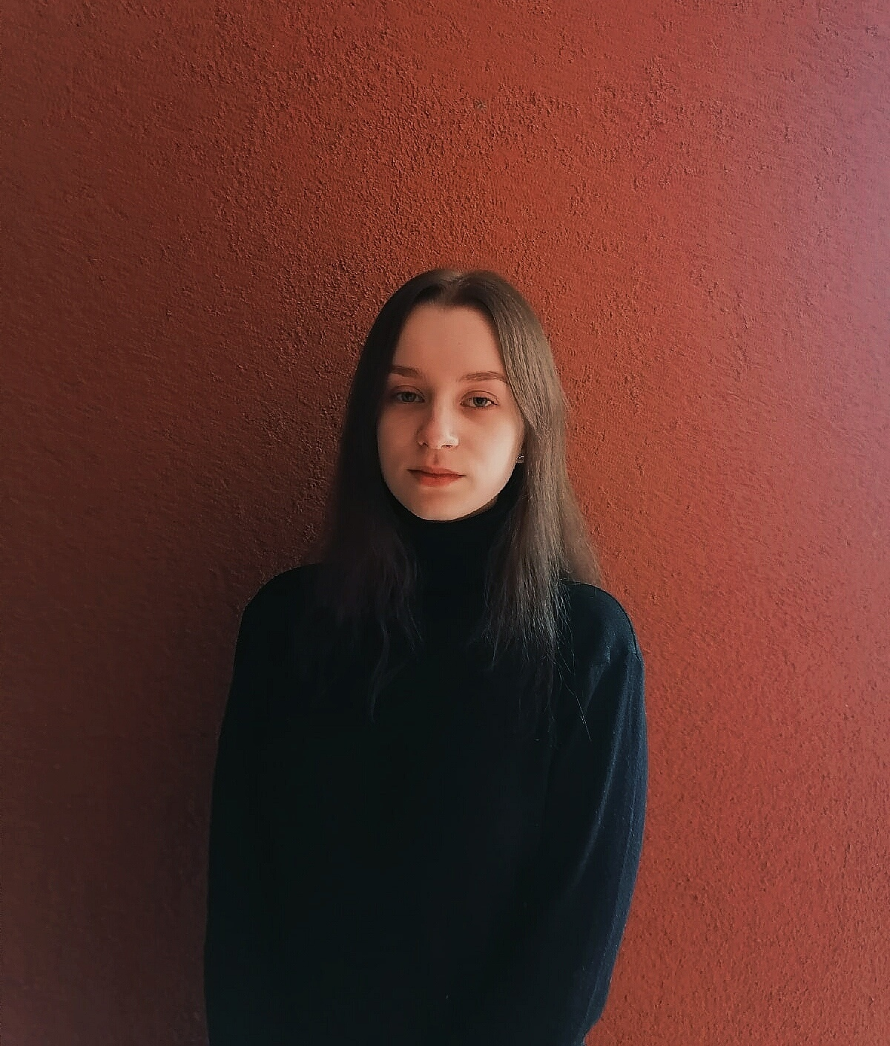


Slide 3

Синий иней. Esit-Tcs.
21/ЛКП-766-2021.
Проблема
Среди всей информации сайта института достаточно затруднительно найти нужную именно тебе, что также касается и направлений подготовки и их будущих перспектив

Slide 4

Синий иней. Esit-Tcs.
21/ЛКП-766-2021.
Идея
Создать более удобный веб-сайт, объединяющий и дополняющий информацию с разных уголков сайта, а также добавить возможность сравнить направления, выбрать себе наиболее подходящее и больше узнать о профессиях

Slide 5
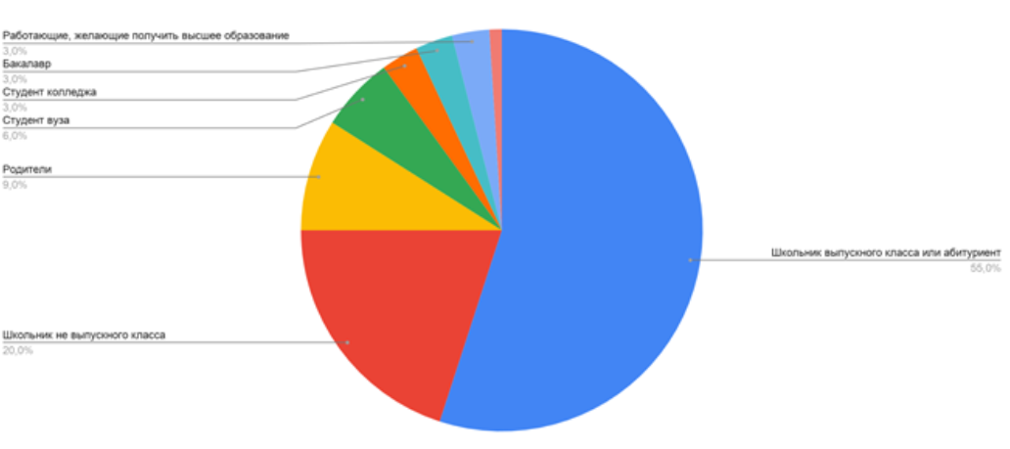
Синий иней. Esit-Tcs.
21/ЛКП-766-2021.
Целевая аудитория

Slide 6
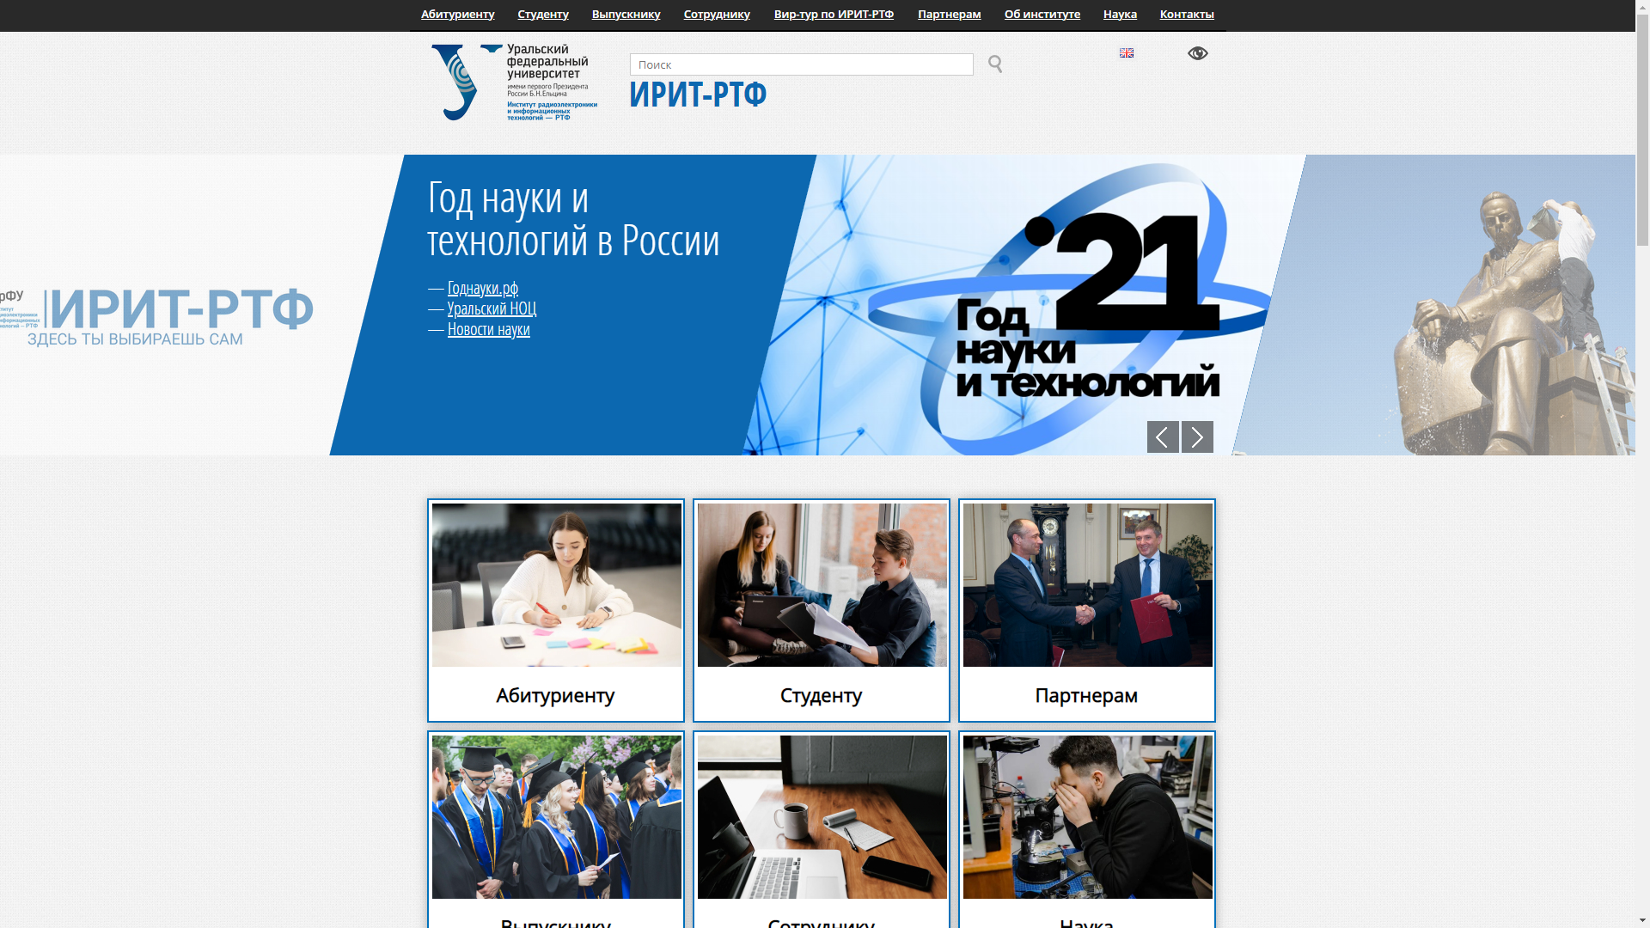
Синий иней. Esit-Tcs.
21/ЛКП-766-2021.
Анализ конкурентов
Главный конкурент - сайт института
Плюсы
1) Приятный и комфортный дизайн
2) Наличие всей необходимой для поступления информации
Минусы
1) Нет возможности напрямую сравнить направления
2) Некоторая полезная информация находится вне разделов для поступления
3) Информация о будущих профессиях является неточной и неполной

Slide 7
Синий иней. Esit-Tcs.
21/ЛКП-766-2021.
Задачи проекта
Провести анализ сайта ирит-ртф и выявить плюсы и минусы
Проанализировать целевую аудиторию их потребности, а также мнение об удобстве сайта вуза
Исходя из полученных результатов составить примерную картину того, каким должен получиться MVP-продукт, и заняться его реализацией

Slide 8
Синий иней. Esit-Tcs.
21/ЛКП-766-2021.
Предлагаемое решение
Создать удобный и лёгкий в использовании сайт, со всей необходимой и полезной информацией
Добавить возможность сравнивать направления между собой, выделяя общее и уникальное для каждого
Добавить веб-сервис, помогающий определить наиболее подходящее по интересам направление, а также дать более точное понимание о будущих профессиях

Slide 9
Синий иней. Esit-Tcs.
21/ЛКП-766-2021.
Требования к продукту
Сохранить и дополнить достоинства сайта института в своём продукте
Организовать простой и удобный дизайн, а также интуитивный интерфейс для работы с веб-сервисом
Оставить для пользователя полезные ссылки на сайты вуза, его конкретные разделы, а также группы в социальных сетях
Создать возможность получить

Slide 10


Синий иней. Esit-Tcs.
21/ЛКП-766-2021.
Технологический стек

Slide 11
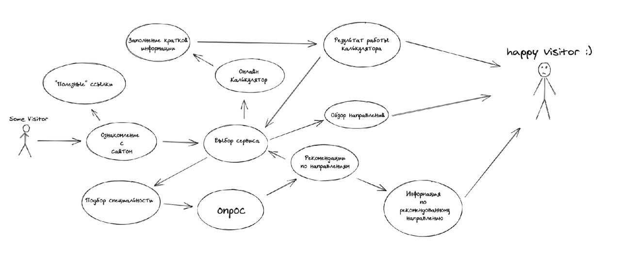
Реализация проекта
Синий иней. Esit-Tcs.
21/ЛКП-766-2021.
Сценарий использования

Slide 12
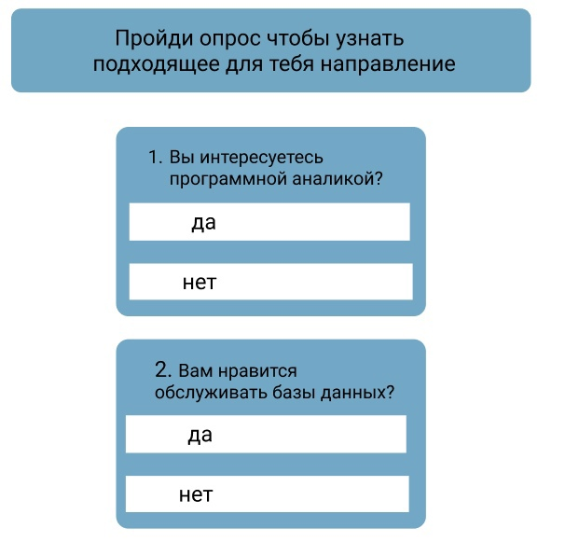
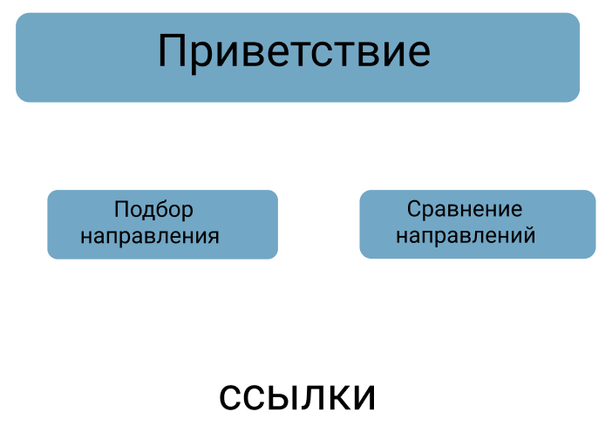
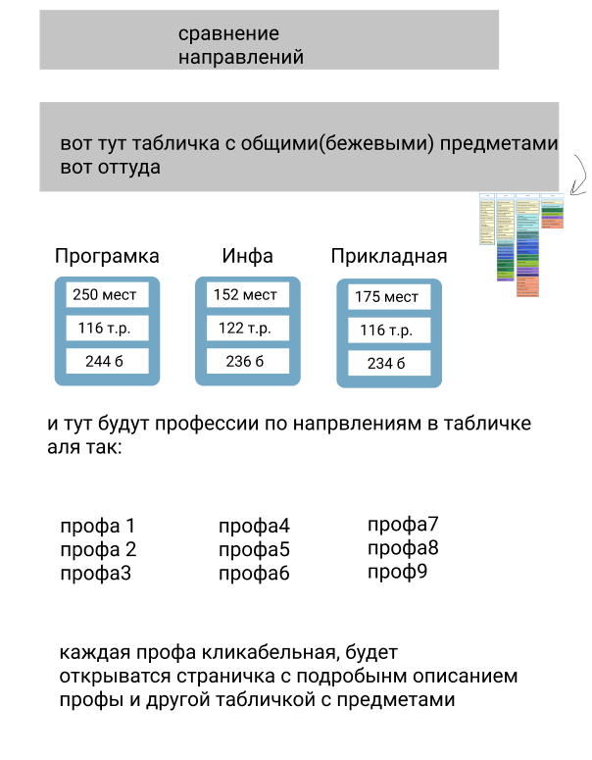

Реализация проекта
Синий иней. Esit-Tcs.
21/ЛКП-766-2021.
Макеты приложения

Slide 13
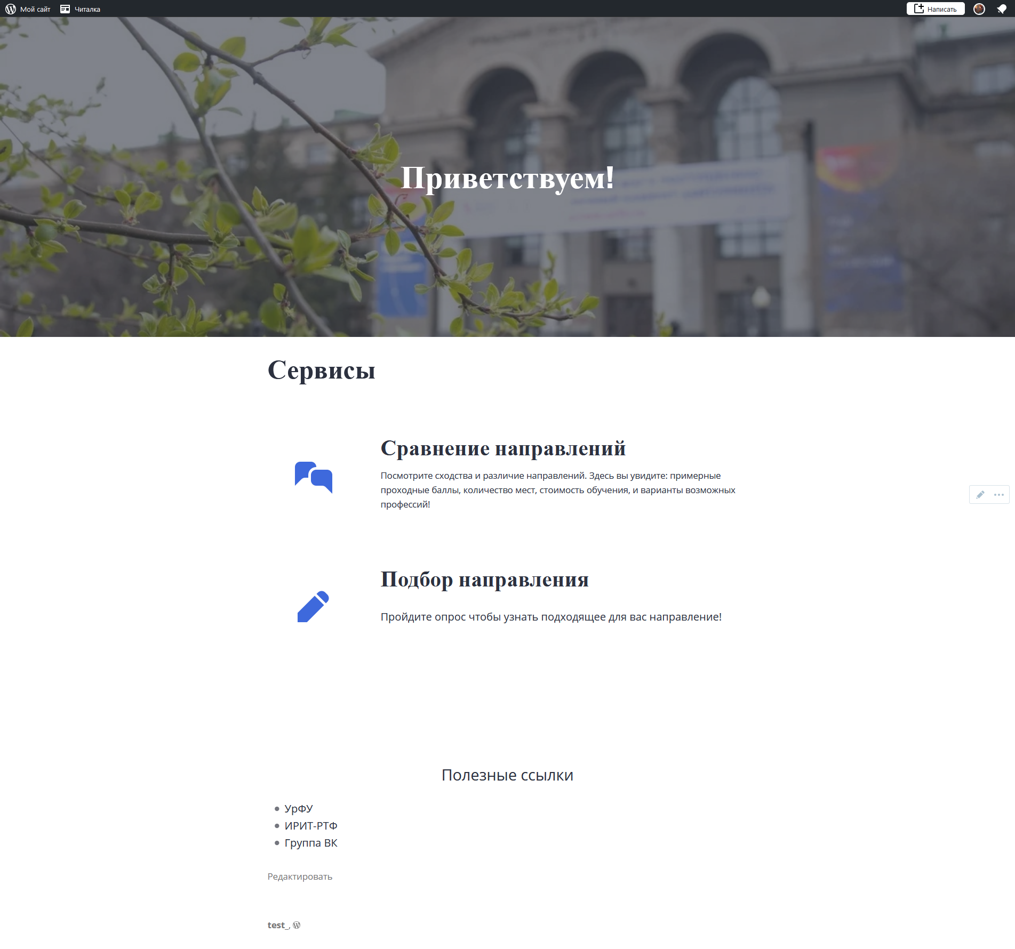
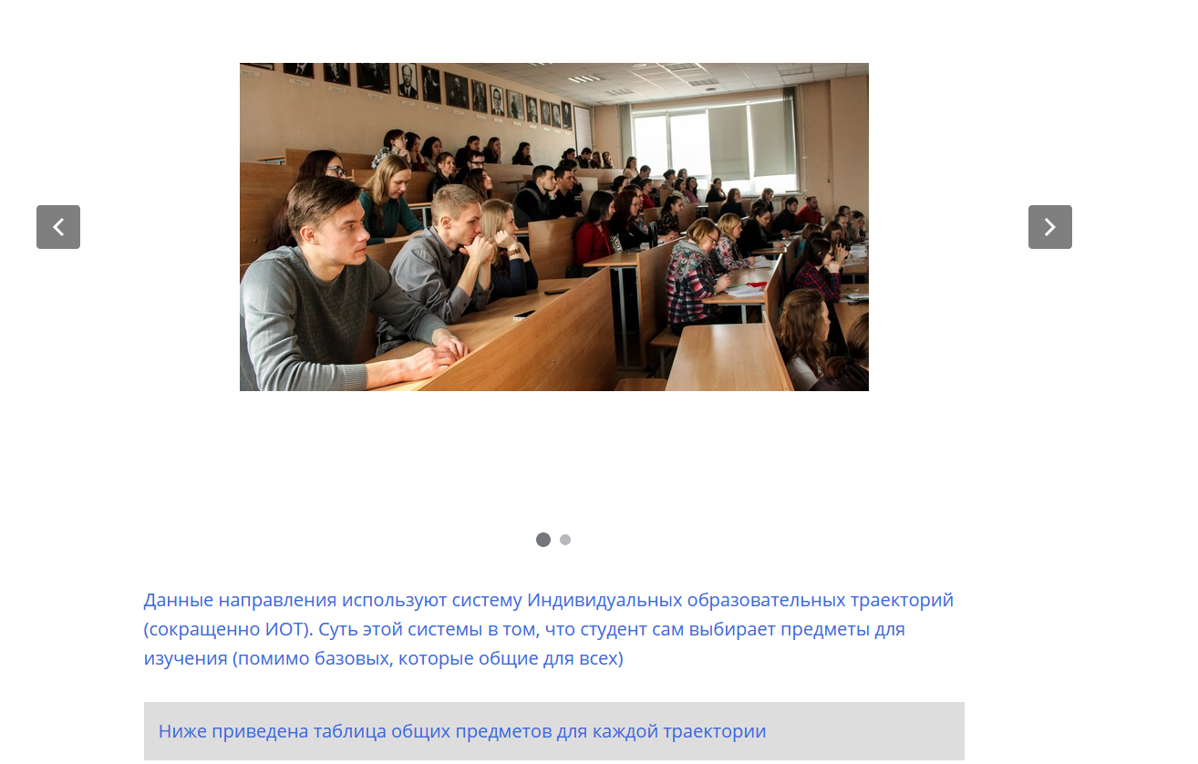
Реализация проекта
Синий иней. Esit-Tcs.
21/ЛКП-766-2021.
Текущий вариант реализации

Slide 14
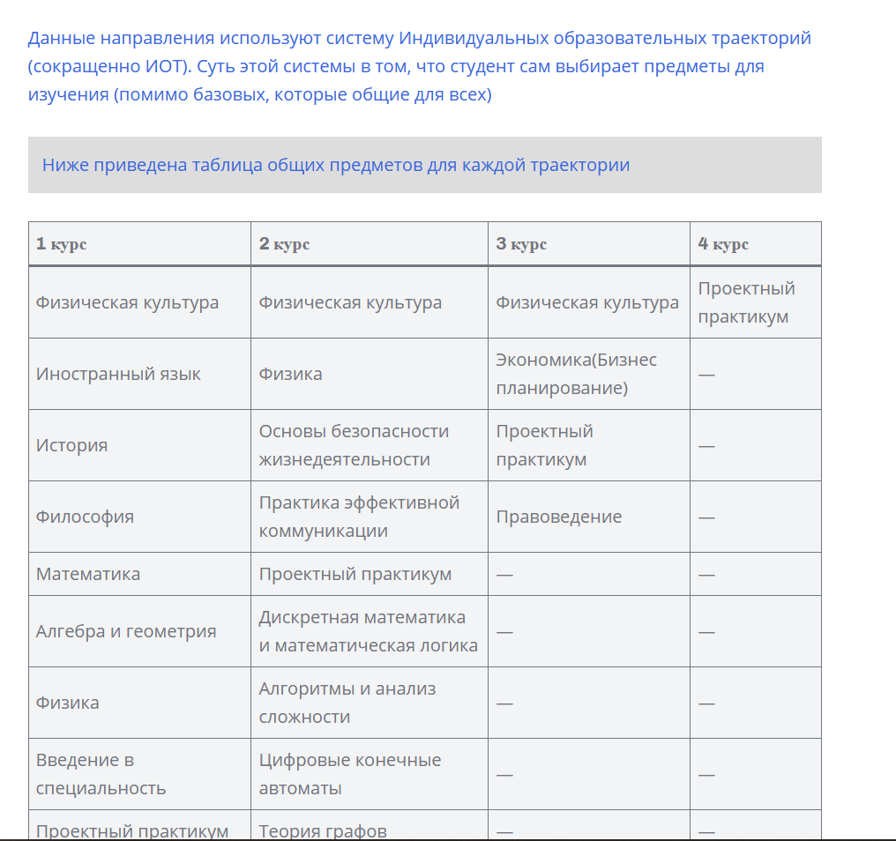
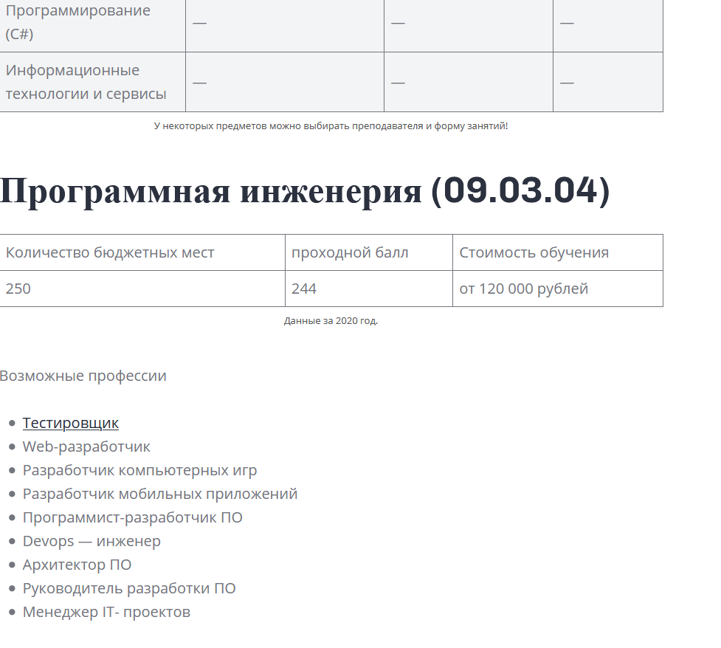
Реализация проекта
Синий иней. Esit-Tcs.
21/ЛКП-766-2021.

Slide 15
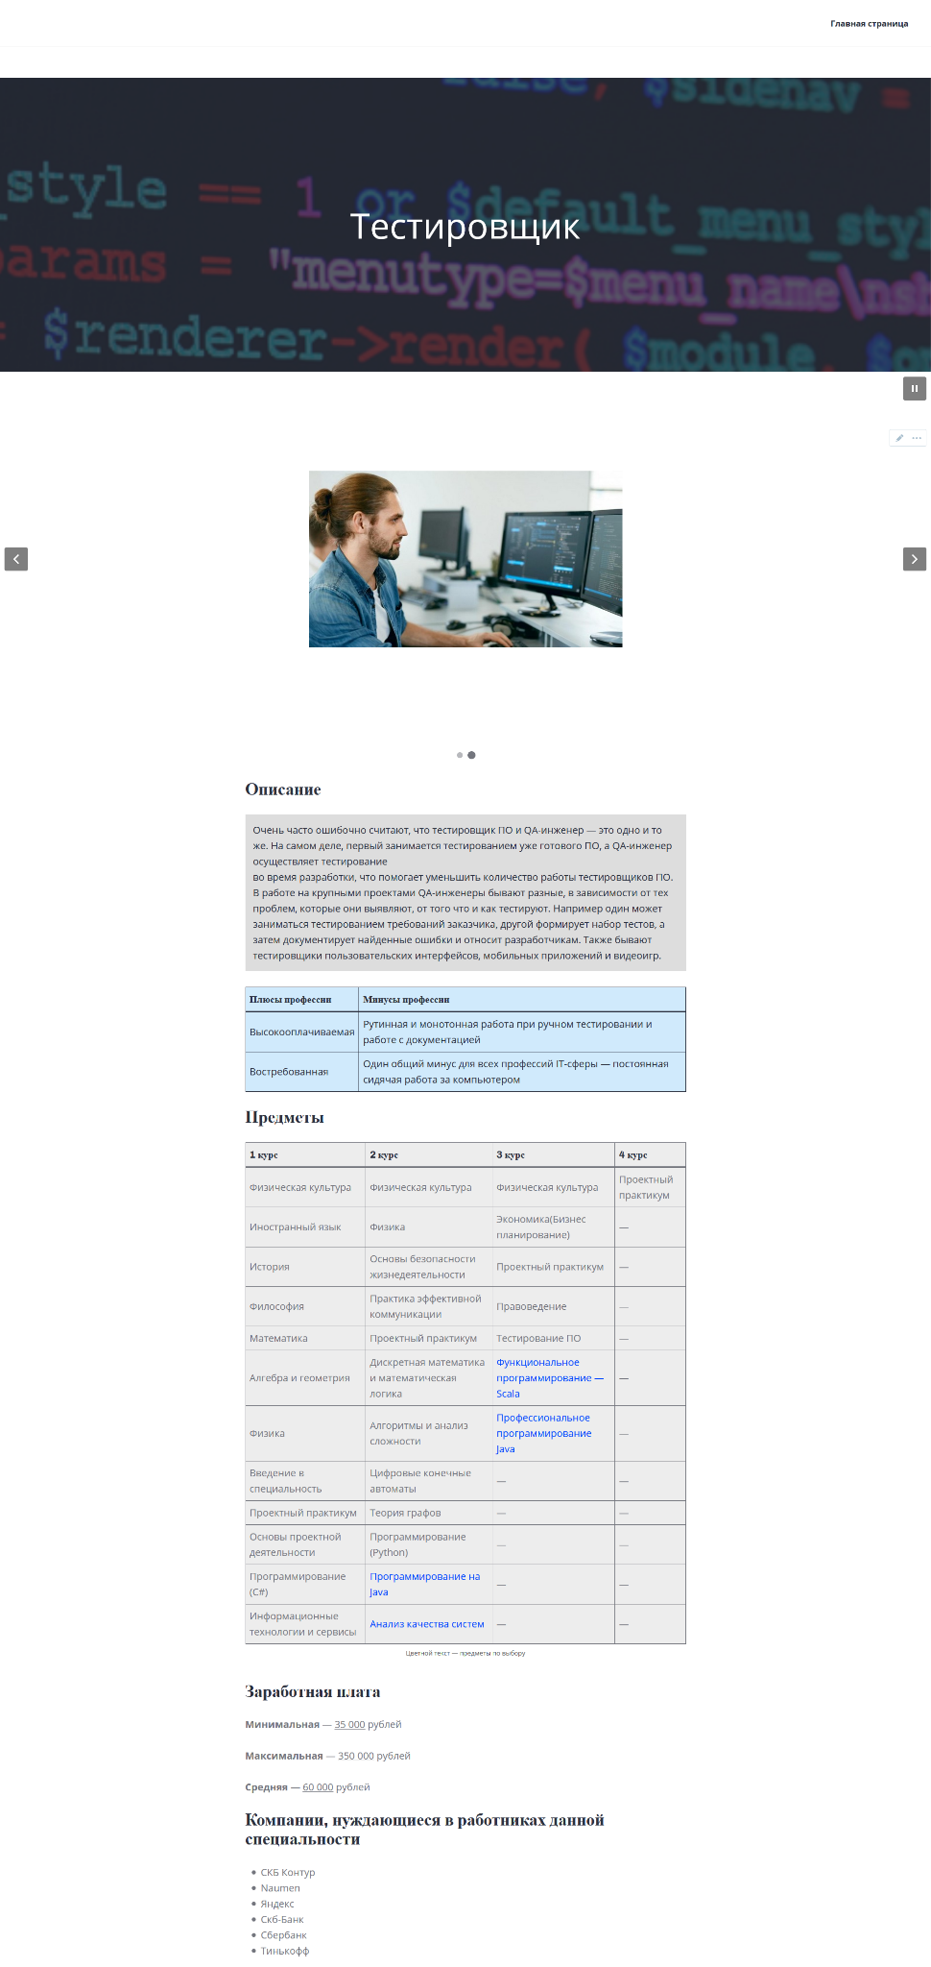
Реализация проекта
Синий иней. Esit-Tcs.
21/ЛКП-766-2021.

Slide 16
Синий иней. Esit-Tcs.
21/ЛКП-766-2021.
Заключение
Нам удалось реализовать идею проекта, выполнив поставленные перед собой задачи, согласно поставленным требованиям, и создать MVP-продукт, в виде предполагаемого ранее веб-сервиса
В процессе реализации возникла проблема с созданием встроенного в веб-сервис опросника для подбора направления, что заставило нас воспользоваться сторонним сервисом

Slide 17
Синий иней. Esit-Tcs.
21/ЛКП-766-2021.
Перспективы дальнейшего развития проекта
Решение проблемы с использованием стороннего сервиса
Добавление других направлений (На данный момент список включает в себя лишь трёх участников)
Возможная интеграция с сайтом ИРИТ-РТФ
Добавить возможность обновление информации о направлениях и профессиях до актуальной

Slide 18
Синий иней. Esit-Tcs.
21/ЛКП-766-2021.
Спасибо за внимание

Slide 19

Видео
Синий иней. Esit-Tcs.
21/ЛКП-766-2021.

